Slide 1
https://www.skalozubnv-27.com/
khb_s68@edu.27.ru
Профессионально-личностный рост педагога в условиях современного образования
Скалозуб
Наталья Васильевна
Заместитель директора МБОУ СОШ №68

Slide 2
РАЗВИТИЕ
Личностное
Профессиональное
Прогрессивные изменения системного качества человека, возникновение и развитие которого детерминировано взаимодействием внешних обстоятельств.
Сознательная деятельность, которая позволяет сохранять и приумножать качество своих навыков, умений, квалификационных характеристик, личностных черт, базы полезных знаний.
Самоактуализация
Рост
Обретение и проявление индивидуальности (своего «лица»)
в жизни и профессиональной деятельности.
Индивидом рождаются, личностью становятся, индивидуальность отстаивают!

Slide 3
АТТЕСТАЦИЯ
СЕМИНАРЫ
САЙТ
ИННОВАЦИИ
КПК
ПРОФЕССИОНАЛЬНЫЕ СООБЩЕСТВА
ПЕДАГОГИЧЕСКИЕ ЧТЕНИЯ
СОЦ СЕТИ
КОНКУРСЫ
МАСТЕР КЛАССЫ
САМООБРАЗОВАНИЕ
РАБОТА МО
ОБОБЩЕНИЕ ОПЫТА
АВТОРСКИЕ РАЗРАБОТКИ

Slide 5
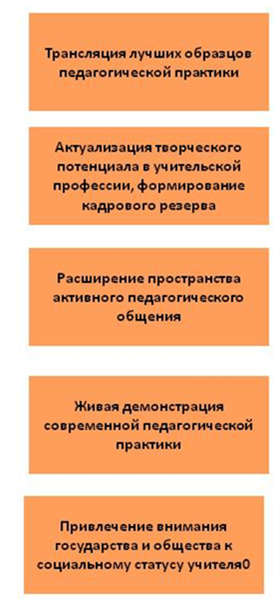
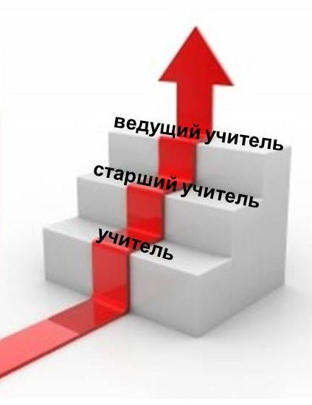

Slide 6
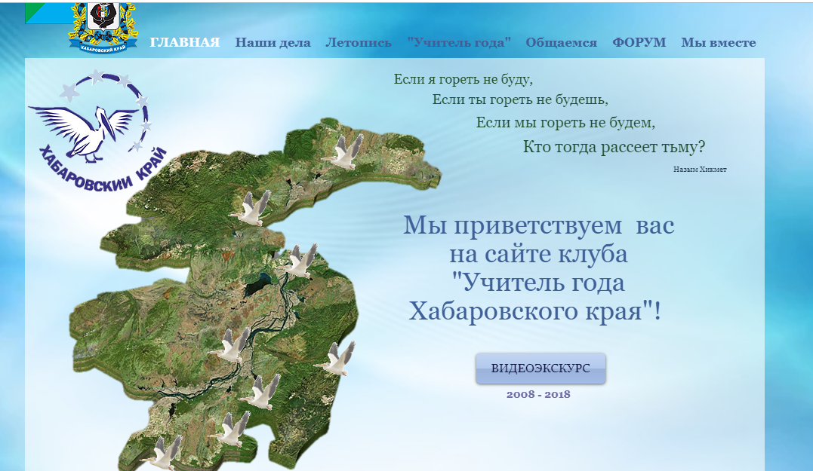
https://www.pelikan27.com/

Slide 7
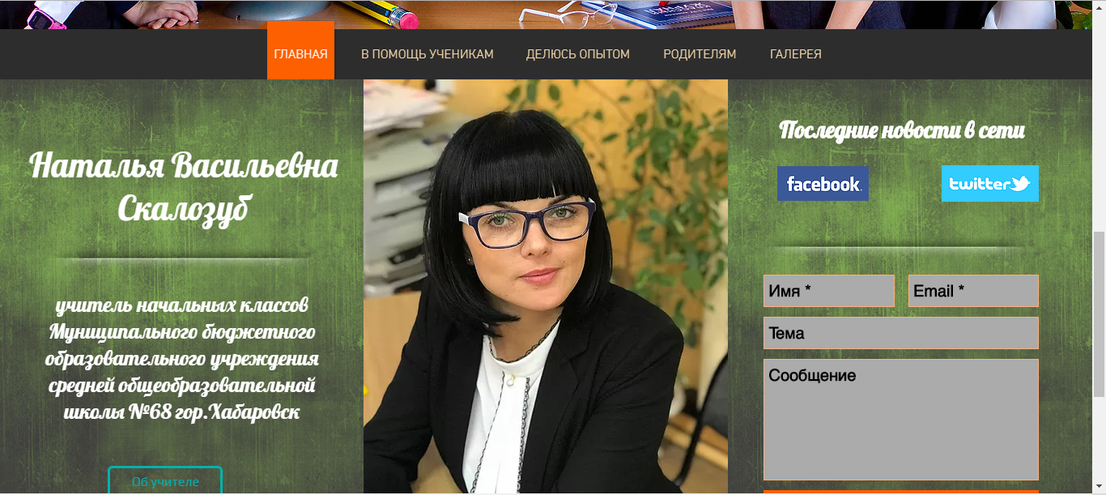
https://www.skalozubnv-27.com/
https://www.olgabogacheva.com/

Slide 8
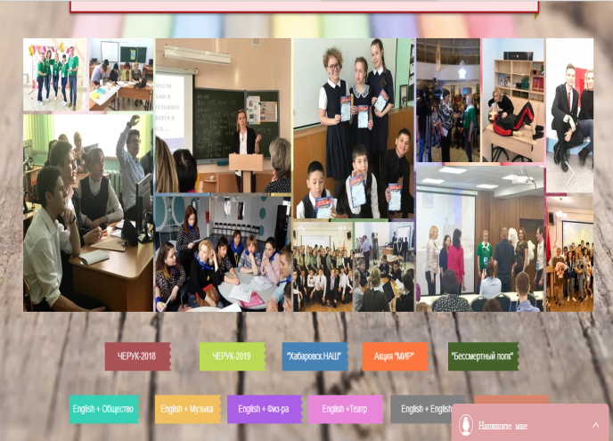

Slide 9
https://www.skalozubnv-27.com/
khb_s68@edu.27.ru
Профессионально-личностный рост педагога в условиях современного образования
Скалозуб
Наталья Васильевна
Заместитель директора МБОУ СОШ №68

